Slide 1
流网络

Slide 2
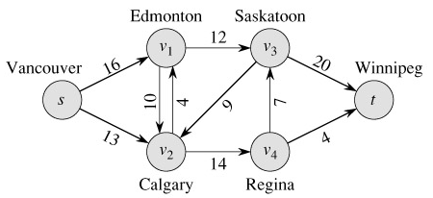
流网络
一个有向图，源点不断产生某物质，流向消耗该物质的汇点的过程。源点以固定速度产生，汇点以同样的速度消耗。
流经管道的液体，河水汇流到大海
装配线的部件
电网中的电流
通讯网络传输的信息等
Notes:
网络流是组合优化里很重要的一个知识点，应用非常广泛，是从算法设计外行人到算法理论的一个入门。

Slide 3
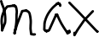
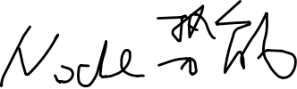
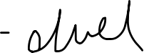
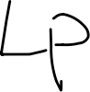
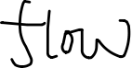
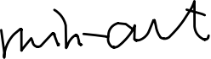
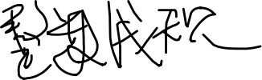

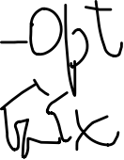
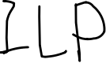
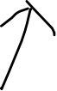
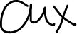
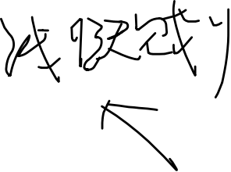
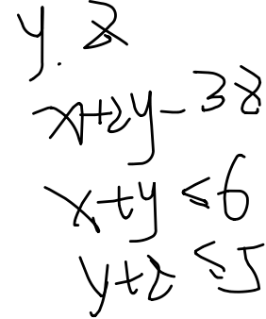
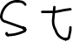
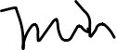
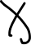
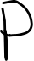

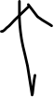

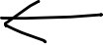
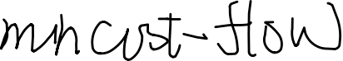
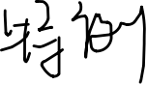
Notes:
计算机可以做很大的线性规划，线性规划非常重要，很多数学家研究线性规划的算法，凸优化领域需要太多的，可以改变机器学习，改变人们日常生活

Slide 4
最大流问题
在不违背容量限制的条件下，把物质从源点传输到汇点的最大速率是多少。
S是生产的工厂，t是仓库，租用卡车，将货物从s运送到t，边上的权表示两个城市间最多装运多少箱货，确定每天所能运输的最大箱数p，按照运力安排生产。

Slide 5
Flow Network （流网络）
流网络G = (V, E) ，描述卡车运输的问题。
Vancouver 是源点 s（源，发点）
Winnipeg 是汇点 t（汇，收点）.
产品经过中间城市运输，但是每天只能有c(u, v) 箱从城市u运到v.
每条边上的权值为容量（capacity）.

Slide 6
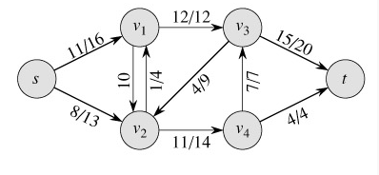
Flows（流）
(b) G中的流 f ，其值为 |f| = 19。只显示正向流。
如果 f (u, v) > 0, 边(u, v) 标记为f(u, v)/c(u, v).
如果f(u, v) ≤ 0, 边 (u, v)标记为它的容量.

Slide 7
流网络
流网络 （flow network ）G = <V, E > 是一个有向图，其中, n = |V|, m = |E|.
- Capacity（容量）：每条边(u, v) ∈E 有一个非负容量c(u, v) ≥ 0. 如果 (u, v) ∉ E, 则假定c(u, v) = 0.
- 流网络中两个特别的点:
- 发点或者源s (无入边)
-收点或者汇t （无出边）
- 每个结点都位于从源点到汇点的某条路径上，也就是对每个结点v ∈ V, 存在一条路s->v->t 因此图为连通图，|E| ≥ |V | - 1.

Slide 8
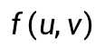
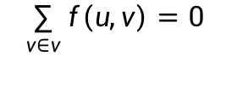
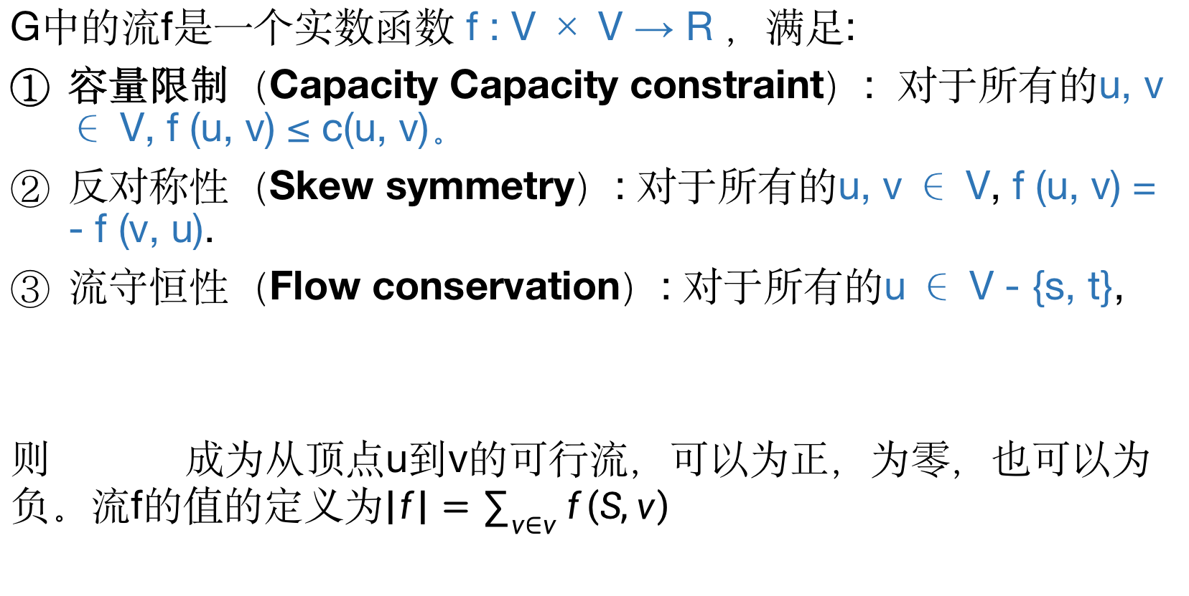
流网络-形式化定义
G中的流f是一个实数函数 f : V × V → R ，满足:
容量限制（Capacity Capacity constraint）: 对于所有的u, v ∈ V, f (u, v) ≤ c(u, v)。
反对称性（Skew symmetry）: 对于所有的u, v ∈ V, f (u, v) = - f (v, u).
流守恒性（Flow conservation）: 对于所有的u ∈ V - {s, t},
则 成为从顶点u到v的可行流，可以为正，为零，也可以为负。流f的值的定义为$\left|f\right|=\sum_{v∈v}{f\left(S,v\right)}$
$$\sum_{v∈v}{f\left(u,v\right)}=0$$
$$f\left(u,v\right)$$

Slide 9
多个源点与多个汇点的问题
公司可能有多个工厂，多个仓库。
可以增加一个超级源点s，一个超级汇点t
单源点s对多源点si，提供了其所需的任意大的流。单汇点t对多汇点ti消耗其所需的任意大的流

Slide 10
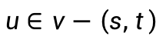
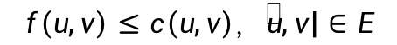
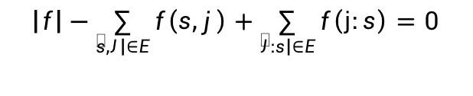
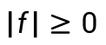
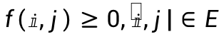
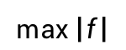
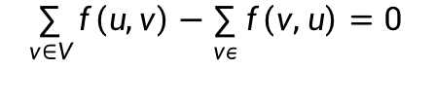
最大流问题的线性规划表示
能求解线性规划的算法都能求解最大流问题
$$\max\left|f\right|$$
$$f\left(u,v\right)≤c\left(u,v\right)，\left\langle u,v\right\rangle ∈E$$
$$\sum_{ν∈V}{f\left(u,v\right)}−\sum_{vε}{f\left(v,u\right)}=0$$
$$u∈v−\left(s,t\right)$$
$$\left|f\right|−\sum_{\left\langle s,J\right\rangle ∈E}{f\left(s,j\right)}+\sum_{\left\langle J:s\right\rangle ∈E}{f\left(j:s\right)}=0$$
$$f\left(ⅈ,j\right)≥0,\left\langle ⅈ,j\right\rangle ∈E$$
$$\left|f\right|≥0$$

Slide 11
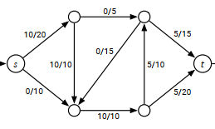
增广路径，增广链（Augmenting paths）
流网络上的路径: 一条从源点s到汇点t的路.
前向弧 (Forward arc) : 弧的方向与路的方向一致
反向弧 (Backward arc): 弧的方向与路的方向相反
A path: s, v₂, v₁, v₃, t
Forward arc: ( s, v₂)(v₁, v₃)(v₃, t)
Backward arc: (v₂, v₁)
v₁
v₃
v₂
v₄

Slide 12
增广路径，增广链（Augmenting paths）
流网络G=(V, E), f是G上任一可行流
A path: s, v₂, v₁, v₃, t
Forward arc: ( s, v₂)(v₁, v₃)(v₃, t)
Backward arc: (v₂, v₁)
v₁
v₃
v₂
v₄

Slide 13
增广链的相关概念
容量网络G = (𝑉, 𝐸, 𝑐, 𝑠, 𝑡 )， 𝑓是G上任一可行流
饱和边：流量等于容量的边
非饱和边：流量小于容量的边
零流边：流量等于0的边
非零流边：流量大于0的边

Slide 14
增广路径（Augmenting paths）
增广路径p 是一条从s 到 t 的边不重复对路，（不考虑边的方向情况下的路径）
如果 (u, v) 是前向弧（与路的方向一致） : 0≤f(u,v)<c(u,v)(流量小于容量，还有提升的空间，即非饱和边)
如果 (u, v) 是反向弧: 0 <f(u,v) ≤ c(u,v)(反向流量大于0，即非零流边）

Slide 15
Augmenting paths（增广路径）
如果给流f增加流量 f_{p} , 就获得另外一个流，它的值更接近最大流
This path is an augmenting path.
We can increase the flow through each edge of this path by up to 5 units without violating a capacity
v₄

Slide 16
Ford-Fulkerson最大流算法
1. 从给定的初始可行流 f(u, v) = 0 开始，对所有 u, v ∈ V,初始流为0。 0.
2.找一条关于当前可行流的s-t增广链(augmenting path)。
3.对当前增广链扩展当前的可行流，得到新的可行流。
4. 重复步骤2,3，直到没有增广链为止
FORD-FULKERSON-METHOD(G, s, t)
1 initialize flow f to 0
2 while there exists an augmenting path p
3 do augment flow f along p
4 return f

Slide 17
标号法求增广路径
为顶点标号：对于结点 𝑗标号为( 𝑙_{j} , 𝛿_{𝑗} )。𝑙_{j} 是前驱结点的标号.𝛿_{𝑗} 是这条边剩余的流量。
(1) 对源点𝑠 标号为 (0, +∞ )
(2) 如果结点i 被标记了，则检查其邻接点 j (by DFS or BFS), <i, j> or <j, i>∈E, 如果结点 j 没有被标号
•如果 <i, j> ∈E , f( i, j ) < c( i, j ) (非饱和边), 那么𝑗 被标为
( 𝑙_{𝑗} , 𝛿_{𝑗}) = (𝑖, θ_{j})=( i, min{𝛿_{i,} 𝑐( 𝑖,𝑗 )− 𝑓( 𝑖,𝑗)} )
• 如果<𝑗, 𝑖> ∈E, f_{ji} >0(非零流边), 那么结点 j 被标记为
(𝑙_{𝑗} , 𝛿_{𝑗}) = (−𝑖, θ_{j} )=( -i, min{𝛿_{i}, 𝑓( 𝑗, 𝑖 )} )
(3) 重复 (2), 直到t被标号。

Slide 18
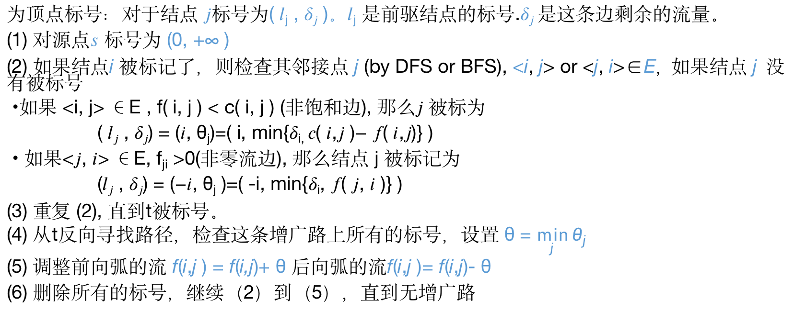
Searching for augmenting path
为顶点标号：对于结点 𝑗标号为( 𝑙_{j} , 𝛿_{𝑗} )。𝑙_{j} 是前驱结点的标号.𝛿_{𝑗} 是这条边剩余的流量。
(1) 对源点𝑠 标号为 (0, +∞ )
(2) 如果结点i 被标记了，则检查其邻接点 j (by DFS or BFS), <i, j> or <j, i>∈E, 如果结点 j 没有被标号
•如果 <i, j> ∈E , f( i, j ) < c( i, j ) (非饱和边), 那么𝑗 被标为
( 𝑙_{𝑗} , 𝛿_{𝑗}) = (𝑖, θ_{j})=( i, min{𝛿_{i,} 𝑐( 𝑖,𝑗 )− 𝑓( 𝑖,𝑗)} )
• 如果<𝑗, 𝑖> ∈E, f_{ji} >0(非零流边), 那么结点 j 被标记为
(𝑙_{𝑗} , 𝛿_{𝑗}) = (−𝑖, θ_{j} )=( -i, min{𝛿_{i}, 𝑓( 𝑗, 𝑖 )} )
(3) 重复 (2), 直到t被标号。
(4) 从t反向寻找路径，检查这条增广路上所有的标号，设置 θ = ${\min_{j}{θ}}_{j}$
(5) 调整前向弧的流 f(i,j ) = f(i,j)+ θ 后向弧的流f(i,j )= f(i,j)- θ
(6) 删除所有的标号，继续（2）到（5），直到无增广路

Slide 19
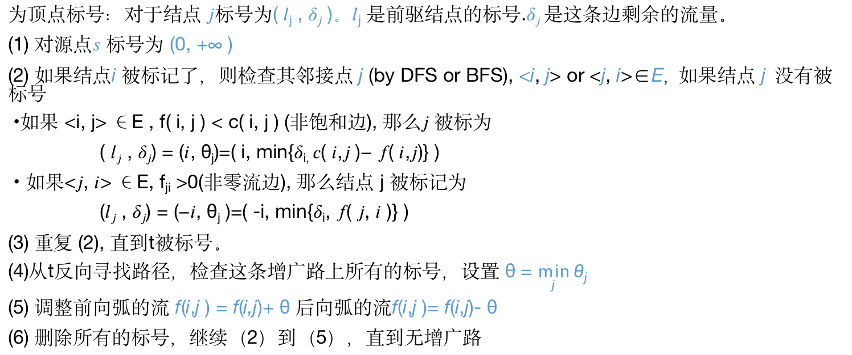
Searching for augmenting path
为顶点标号：对于结点 𝑗标号为( 𝑙_{j} , 𝛿_{𝑗} )。𝑙_{j} 是前驱结点的标号.𝛿_{𝑗} 是这条边剩余的流量。
(1) 对源点𝑠 标号为 (0, +∞ )
(2) 如果结点i 被标记了，则检查其邻接点 j (by DFS or BFS), <i, j> or <j, i>∈E, 如果结点 j 没有被标号
•如果 <i, j> ∈E , f( i, j ) < c( i, j ) (非饱和边), 那么𝑗 被标为
( 𝑙_{𝑗} , 𝛿_{𝑗}) = (𝑖, θ_{j})=( i, min{𝛿_{i,} 𝑐( 𝑖,𝑗 )− 𝑓( 𝑖,𝑗)} )
• 如果<𝑗, 𝑖> ∈E, f_{ji} >0(非零流边), 那么结点 j 被标记为
(𝑙_{𝑗} , 𝛿_{𝑗}) = (−𝑖, θ_{j} )=( -i, min{𝛿_{i}, 𝑓( 𝑗, 𝑖 )} )
(3) 重复 (2), 直到t被标号。
(4)从t反向寻找路径，检查这条增广路上所有的标号，设置 θ = ${\min_{j}{θ}}_{j}$
(5) 调整前向弧的流 f(i,j ) = f(i,j)+ θ 后向弧的流f(i,j )= f(i,j)- θ
(6) 删除所有的标号，继续（2）到（5），直到无增广路
1
10
4
8
10
6
s
2
2
t
12
10
8
2
3

Slide 20
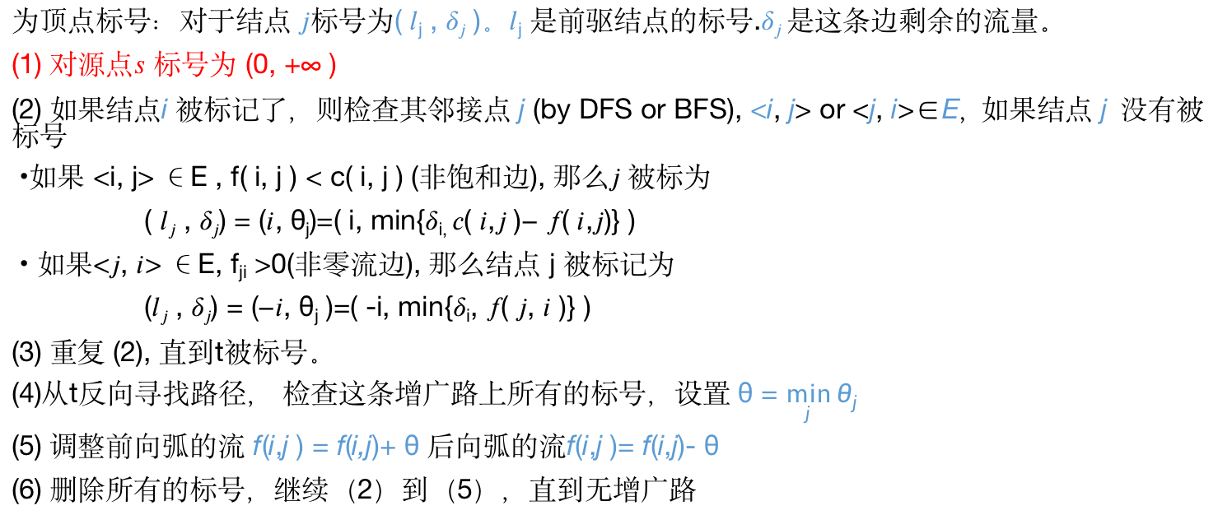
Searching for augmenting path
为顶点标号：对于结点 𝑗标号为( 𝑙_{j} , 𝛿_{𝑗} )。𝑙_{j} 是前驱结点的标号.𝛿_{𝑗} 是这条边剩余的流量。
(1) 对源点𝑠 标号为 (0, +∞ )
(2) 如果结点i 被标记了，则检查其邻接点 j (by DFS or BFS), <i, j> or <j, i>∈E, 如果结点 j 没有被标号
•如果 <i, j> ∈E , f( i, j ) < c( i, j ) (非饱和边), 那么𝑗 被标为
( 𝑙_{𝑗} , 𝛿_{𝑗}) = (𝑖, θ_{j})=( i, min{𝛿_{i,} 𝑐( 𝑖,𝑗 )− 𝑓( 𝑖,𝑗)} )
• 如果<𝑗, 𝑖> ∈E, f_{ji} >0(非零流边), 那么结点 j 被标记为
(𝑙_{𝑗} , 𝛿_{𝑗}) = (−𝑖, θ_{j} )=( -i, min{𝛿_{i}, 𝑓( 𝑗, 𝑖 )} )
(3) 重复 (2), 直到t被标号。
(4)从t反向寻找路径， 检查这条增广路上所有的标号，设置 θ = ${\min_{j}{θ}}_{j}$
(5) 调整前向弧的流 f(i,j ) = f(i,j)+ θ 后向弧的流f(i,j )= f(i,j)- θ
(6) 删除所有的标号，继续（2）到（5），直到无增广路
(10,0)
4
1
(8,0)
(10,0)
(0, +∞ )
(6,0)
s
(2,0)
(2,0)
t
(12,0)
(10,0)
(8,0)
2
3

Slide 21
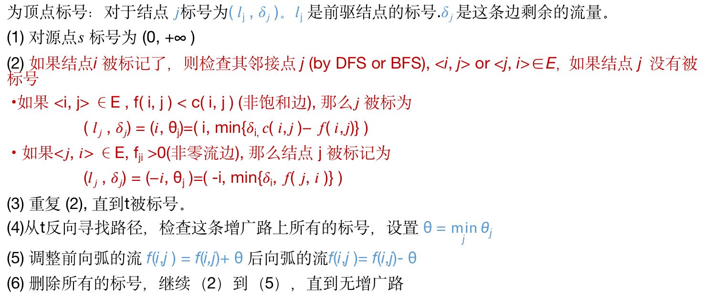
Searching for augmenting path
为顶点标号：对于结点 𝑗标号为( 𝑙_{j} , 𝛿_{𝑗} )。𝑙_{j} 是前驱结点的标号.𝛿_{𝑗} 是这条边剩余的流量。
(1) 对源点𝑠 标号为 (0, +∞ )
(2) 如果结点i 被标记了，则检查其邻接点 j (by DFS or BFS), <i, j> or <j, i>∈E, 如果结点 j 没有被标号
•如果 <i, j> ∈E , f( i, j ) < c( i, j ) (非饱和边), 那么𝑗 被标为
( 𝑙_{𝑗} , 𝛿_{𝑗}) = (𝑖, θ_{j})=( i, min{𝛿_{i,} 𝑐( 𝑖,𝑗 )− 𝑓( 𝑖,𝑗)} )
• 如果<𝑗, 𝑖> ∈E, f_{ji} >0(非零流边), 那么结点 j 被标记为
(𝑙_{𝑗} , 𝛿_{𝑗}) = (−𝑖, θ_{j} )=( -i, min{𝛿_{i}, 𝑓( 𝑗, 𝑖 )} )
(3) 重复 (2), 直到t被标号。
(4)从t反向寻找路径，检查这条增广路上所有的标号，设置 θ = ${\min_{j}{θ}}_{j}$
(5) 调整前向弧的流 f(i,j ) = f(i,j)+ θ 后向弧的流f(i,j )= f(i,j)- θ
(6) 删除所有的标号，继续（2）到（5），直到无增广路
(s, 8)
(10,0)
1
4
(8,0)
(10,0)
(0, +∞ )
(6,0)
s
(2,0)
(2,0)
t
(12,0)
(10,0)
(8,0)
2
3
(s, 12)

Slide 22
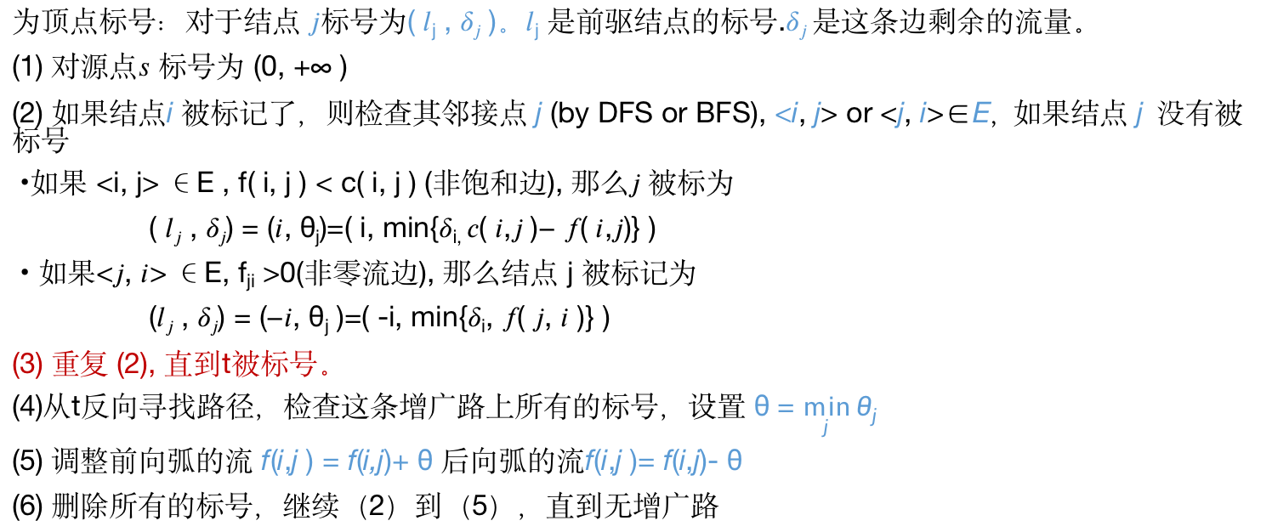
Searching for augmenting path
为顶点标号：对于结点 𝑗标号为( 𝑙_{j} , 𝛿_{𝑗} )。𝑙_{j} 是前驱结点的标号.𝛿_{𝑗} 是这条边剩余的流量。
(1) 对源点𝑠 标号为 (0, +∞ )
(2) 如果结点i 被标记了，则检查其邻接点 j (by DFS or BFS), <i, j> or <j, i>∈E, 如果结点 j 没有被标号
•如果 <i, j> ∈E , f( i, j ) < c( i, j ) (非饱和边), 那么𝑗 被标为
( 𝑙_{𝑗} , 𝛿_{𝑗}) = (𝑖, θ_{j})=( i, min{𝛿_{i,} 𝑐( 𝑖,𝑗 )− 𝑓( 𝑖,𝑗)} )
• 如果<𝑗, 𝑖> ∈E, f_{ji} >0(非零流边), 那么结点 j 被标记为
(𝑙_{𝑗} , 𝛿_{𝑗}) = (−𝑖, θ_{j} )=( -i, min{𝛿_{i}, 𝑓( 𝑗, 𝑖 )} )
(3) 重复 (2), 直到t被标号。
(4)从t反向寻找路径，检查这条增广路上所有的标号，设置 θ = ${\min_{j}{θ}}_{j}$
(5) 调整前向弧的流 f(i,j ) = f(i,j)+ θ 后向弧的流f(i,j )= f(i,j)- θ
(6) 删除所有的标号，继续（2）到（5），直到无增广路
(s, 8)
(1, 8)
(10,0)
4
1
(8,0)
(10,0)
(0, +∞ )
(6,0)
s
(2,0)
(2,0)
t
(12,0)
(10,0)
(8,0)
2
3
(s, 12)
(1, 6)

Slide 23
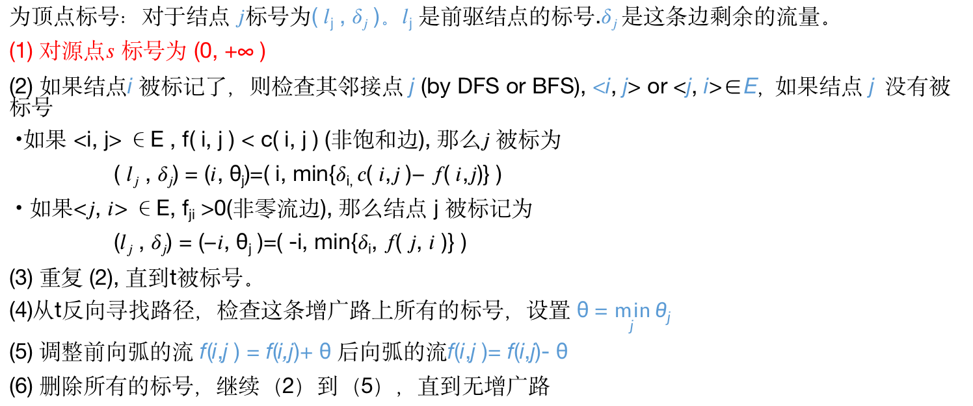
Searching for augmenting path
为顶点标号：对于结点 𝑗标号为( 𝑙_{j} , 𝛿_{𝑗} )。𝑙_{j} 是前驱结点的标号.𝛿_{𝑗} 是这条边剩余的流量。
(1) 对源点𝑠 标号为 (0, +∞ )
(2) 如果结点i 被标记了，则检查其邻接点 j (by DFS or BFS), <i, j> or <j, i>∈E, 如果结点 j 没有被标号
•如果 <i, j> ∈E , f( i, j ) < c( i, j ) (非饱和边), 那么𝑗 被标为
( 𝑙_{𝑗} , 𝛿_{𝑗}) = (𝑖, θ_{j})=( i, min{𝛿_{i,} 𝑐( 𝑖,𝑗 )− 𝑓( 𝑖,𝑗)} )
• 如果<𝑗, 𝑖> ∈E, f_{ji} >0(非零流边), 那么结点 j 被标记为
(𝑙_{𝑗} , 𝛿_{𝑗}) = (−𝑖, θ_{j} )=( -i, min{𝛿_{i}, 𝑓( 𝑗, 𝑖 )} )
(3) 重复 (2), 直到t被标号。
(4)从t反向寻找路径，检查这条增广路上所有的标号，设置 θ = ${\min_{j}{θ}}_{j}$
(5) 调整前向弧的流 f(i,j ) = f(i,j)+ θ 后向弧的流f(i,j )= f(i,j)- θ
(6) 删除所有的标号，继续（2）到（5），直到无增广路
(s, 8)
(1, 8)
(10,0)
4
1
(8,0)
(10,0)
(0, +∞ )
(6,0)
s
(2,0)
(2,0)
t
(12,0)
(8,0)
(3, 6)
2
(10,0)
3
(s, 12)
(1, 6)

Slide 24
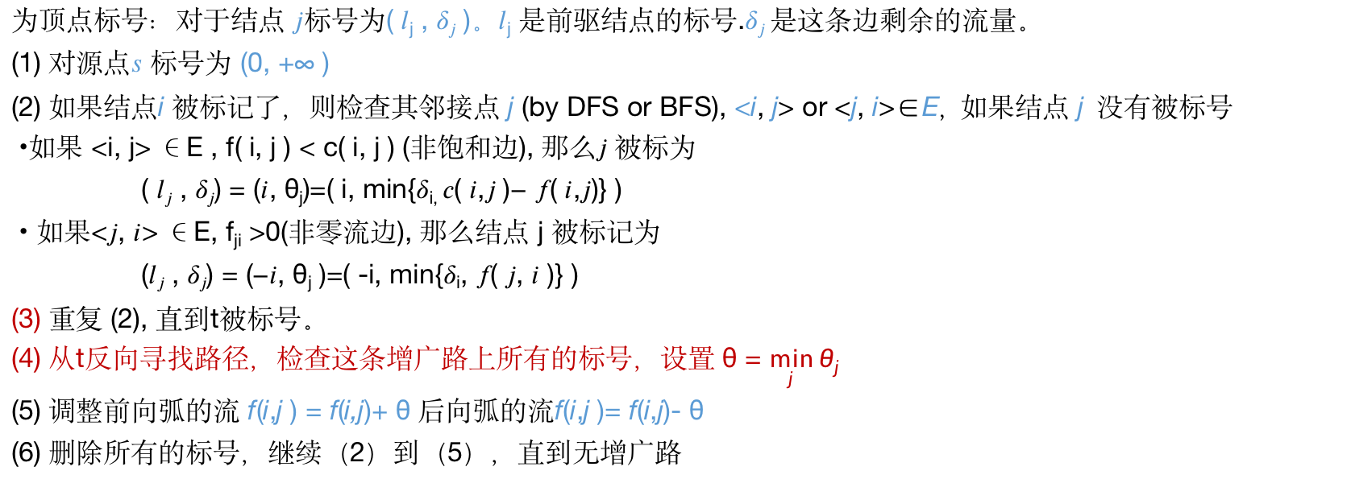
Searching for augmenting path
为顶点标号：对于结点 𝑗标号为( 𝑙_{j} , 𝛿_{𝑗} )。𝑙_{j} 是前驱结点的标号.𝛿_{𝑗} 是这条边剩余的流量。
(1) 对源点𝑠 标号为 (0, +∞ )
(2) 如果结点i 被标记了，则检查其邻接点 j (by DFS or BFS), <i, j> or <j, i>∈E, 如果结点 j 没有被标号
•如果 <i, j> ∈E , f( i, j ) < c( i, j ) (非饱和边), 那么𝑗 被标为
( 𝑙_{𝑗} , 𝛿_{𝑗}) = (𝑖, θ_{j})=( i, min{𝛿_{i,} 𝑐( 𝑖,𝑗 )− 𝑓( 𝑖,𝑗)} )
• 如果<𝑗, 𝑖> ∈E, f_{ji} >0(非零流边), 那么结点 j 被标记为
(𝑙_{𝑗} , 𝛿_{𝑗}) = (−𝑖, θ_{j} )=( -i, min{𝛿_{i}, 𝑓( 𝑗, 𝑖 )} )
(3) 重复 (2), 直到t被标号。
(4) 从t反向寻找路径，检查这条增广路上所有的标号，设置 θ = ${\min_{j}{θ}}_{j}$
(5) 调整前向弧的流 f(i,j ) = f(i,j)+ θ 后向弧的流f(i,j )= f(i,j)- θ
(6) 删除所有的标号，继续（2）到（5），直到无增广路
(s, 8)
(1, 8)
(s, 8 )
(10,0)
1
4
(8,0)
(10,0)
(0, +∞ )
(6,0)
s
(2,0)
(2,0)
t
(12,0)
(8,0)
(3, 8 )
2
(10,0)
3
(s, 12)
(1, 6)

Slide 25

Searching for augmenting path
为顶点标号：对于结点 𝑗标号为( 𝑙_{j} , 𝛿_{𝑗} )。𝑙_{j} 是前驱结点的标号.𝛿_{𝑗} 是这条边剩余的流量。
(1) 对源点𝑠 标号为 (0, +∞ )
(2) 如果结点i 被标记了，则检查其邻接点 j (by DFS or BFS), <i, j> or <j, i>∈E, 如果结点 j 没有被标号
•如果 <i, j> ∈E , f( i, j ) < c( i, j ) (非饱和边), 那么𝑗 被标为
( 𝑙_{𝑗} , 𝛿_{𝑗}) = (𝑖, θ_{j})=( i, min{𝛿_{i,} 𝑐( 𝑖,𝑗 )− 𝑓( 𝑖,𝑗)} )
• 如果<𝑗, 𝑖> ∈E, f_{ji} >0(非零流边), 那么结点 j 被标记为
(𝑙_{𝑗} , 𝛿_{𝑗}) = (−𝑖, θ_{j} )=( -i, min{𝛿_{i}, 𝑓( 𝑗, 𝑖 )} )
(3) 重复 (2), 直到t被标号。
(4)从t反向寻找路径，检查这条增广路上所有的标号，设置 θ = ${\min_{j}{θ}}_{j}$
(5) 调整前向弧的流 f(i,j ) = f(i,j)+ θ 后向弧的流f(i,j )= f(i,j)- θ
(6) 删除所有的标号，继续（2）到（5），直到无增广路
(s, 8 )
(10,0)
1
4
(8,0)
(10,0)
(0, +∞ )
(6,0)
s
(2,0)
(2,0)
t
(12,0)
(8,0)
(3, 8 )
2
(10,0)
3
(1, 6 )
θ=6

Slide 26
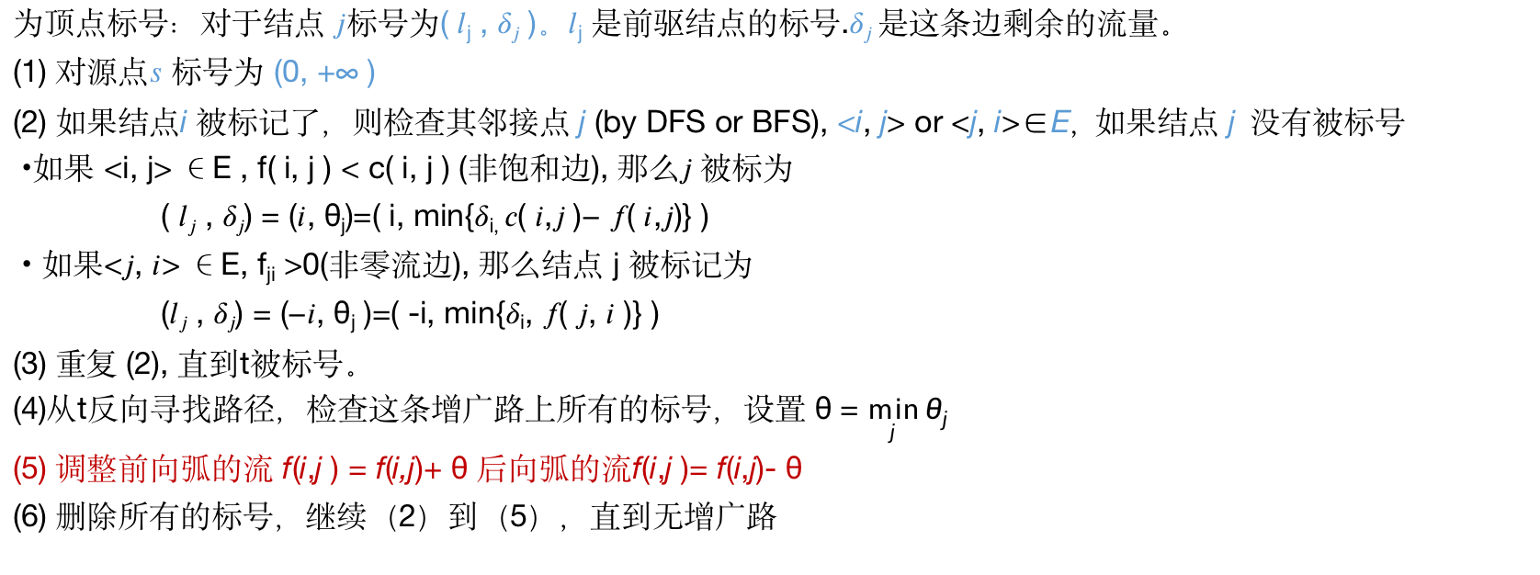
Searching for augmenting path
为顶点标号：对于结点 𝑗标号为( 𝑙_{j} , 𝛿_{𝑗} )。𝑙_{j} 是前驱结点的标号.𝛿_{𝑗} 是这条边剩余的流量。
(1) 对源点𝑠 标号为 (0, +∞ )
(2) 如果结点i 被标记了，则检查其邻接点 j (by DFS or BFS), <i, j> or <j, i>∈E, 如果结点 j 没有被标号
•如果 <i, j> ∈E , f( i, j ) < c( i, j ) (非饱和边), 那么𝑗 被标为
( 𝑙_{𝑗} , 𝛿_{𝑗}) = (𝑖, θ_{j})=( i, min{𝛿_{i,} 𝑐( 𝑖,𝑗 )− 𝑓( 𝑖,𝑗)} )
• 如果<𝑗, 𝑖> ∈E, f_{ji} >0(非零流边), 那么结点 j 被标记为
(𝑙_{𝑗} , 𝛿_{𝑗}) = (−𝑖, θ_{j} )=( -i, min{𝛿_{i}, 𝑓( 𝑗, 𝑖 )} )
(3) 重复 (2), 直到t被标号。
(4)从t反向寻找路径，检查这条增广路上所有的标号，设置 θ = ${\min_{j}{θ}}_{j}$
(5) 调整前向弧的流 f(i,j ) = f(i,j)+ θ 后向弧的流f(i,j )= f(i,j)- θ
(6) 删除所有的标号，继续（2）到（5），直到无增广路
1
(10,0)
4
(8,6)
(10,0)
(6,6)
s
(2,0)
(2,0)
t
(12,0)
(10,0)
(8,6)
2
3
θ=6

Slide 27
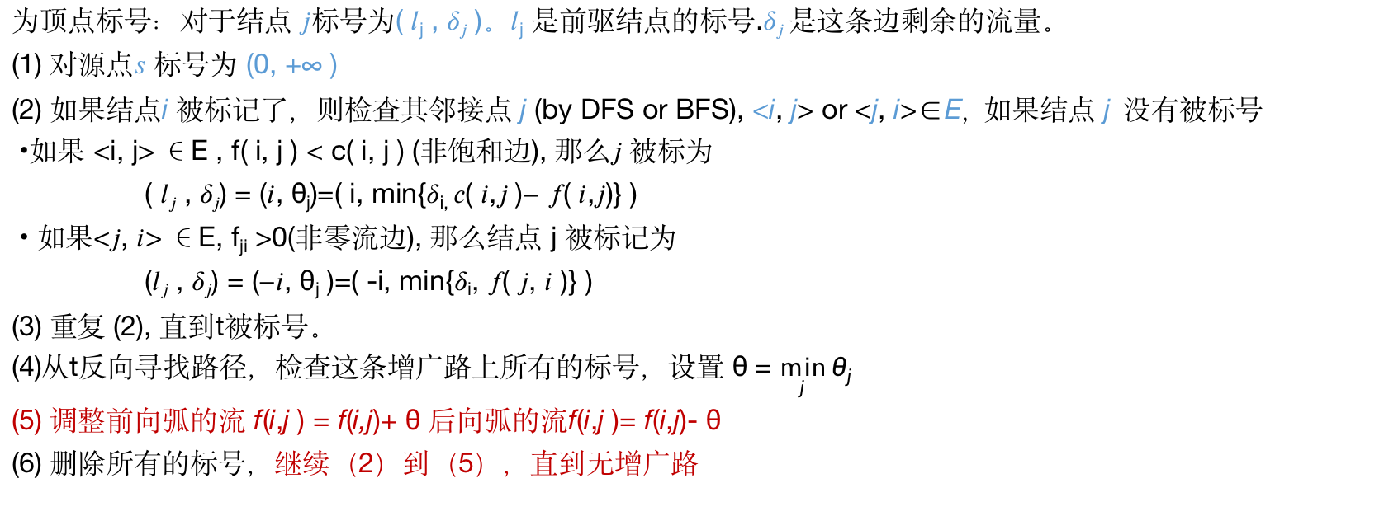
Searching for augmenting path
为顶点标号：对于结点 𝑗标号为( 𝑙_{j} , 𝛿_{𝑗} )。𝑙_{j} 是前驱结点的标号.𝛿_{𝑗} 是这条边剩余的流量。
(1) 对源点𝑠 标号为 (0, +∞ )
(2) 如果结点i 被标记了，则检查其邻接点 j (by DFS or BFS), <i, j> or <j, i>∈E, 如果结点 j 没有被标号
•如果 <i, j> ∈E , f( i, j ) < c( i, j ) (非饱和边), 那么𝑗 被标为
( 𝑙_{𝑗} , 𝛿_{𝑗}) = (𝑖, θ_{j})=( i, min{𝛿_{i,} 𝑐( 𝑖,𝑗 )− 𝑓( 𝑖,𝑗)} )
• 如果<𝑗, 𝑖> ∈E, f_{ji} >0(非零流边), 那么结点 j 被标记为
(𝑙_{𝑗} , 𝛿_{𝑗}) = (−𝑖, θ_{j} )=( -i, min{𝛿_{i}, 𝑓( 𝑗, 𝑖 )} )
(3) 重复 (2), 直到t被标号。
(4)从t反向寻找路径，检查这条增广路上所有的标号，设置 θ = ${\min_{j}{θ}}_{j}$
(5) 调整前向弧的流 f(i,j ) = f(i,j)+ θ 后向弧的流f(i,j )= f(i,j)- θ
(6) 删除所有的标号，继续（2）到（5），直到无增广路
(1, 2 )
(s, 2 )
(10,0)
1
4
(8,6)
(10,0)
(0, +∞ )
(6,6)
(3, 2 )
s
(2,0)
(2,0)
t
(12,0)
(10,0)
(8,6)
2
3
(s,1 2 )
(2, 10 )
θ=2

Slide 28
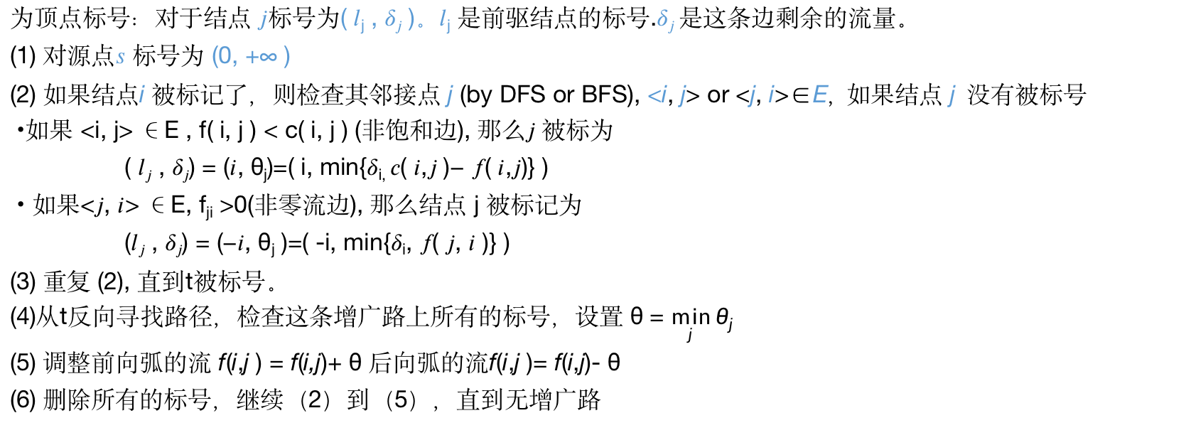
Searching for augmenting path
为顶点标号：对于结点 𝑗标号为( 𝑙_{j} , 𝛿_{𝑗} )。𝑙_{j} 是前驱结点的标号.𝛿_{𝑗} 是这条边剩余的流量。
(1) 对源点𝑠 标号为 (0, +∞ )
(2) 如果结点i 被标记了，则检查其邻接点 j (by DFS or BFS), <i, j> or <j, i>∈E, 如果结点 j 没有被标号
•如果 <i, j> ∈E , f( i, j ) < c( i, j ) (非饱和边), 那么𝑗 被标为
( 𝑙_{𝑗} , 𝛿_{𝑗}) = (𝑖, θ_{j})=( i, min{𝛿_{i,} 𝑐( 𝑖,𝑗 )− 𝑓( 𝑖,𝑗)} )
• 如果<𝑗, 𝑖> ∈E, f_{ji} >0(非零流边), 那么结点 j 被标记为
(𝑙_{𝑗} , 𝛿_{𝑗}) = (−𝑖, θ_{j} )=( -i, min{𝛿_{i}, 𝑓( 𝑗, 𝑖 )} )
(3) 重复 (2), 直到t被标号。
(4)从t反向寻找路径，检查这条增广路上所有的标号，设置 θ = ${\min_{j}{θ}}_{j}$
(5) 调整前向弧的流 f(i,j ) = f(i,j)+ θ 后向弧的流f(i,j )= f(i,j)- θ
(6) 删除所有的标号，继续（2）到（5），直到无增广路
1
(10,0)
4
(8,6)
(10,0)
(6,6)
s
(2,0)
(2,0)
t
(12,2)
(10,2)
(8,8)
2
3
θ=2

Slide 29
Searching for augmenting path
为顶点标号：对于结点 𝑗标号为( 𝑙_{j} , 𝛿_{𝑗} )。𝑙_{j} 是前驱结点的标号.𝛿_{𝑗} 是这条边剩余的流量。
(1) 对源点𝑠 标号为 (0, +∞ )
(2) 如果结点i 被标记了，则检查其邻接点 j (by DFS or BFS), <i, j> or <j, i>∈E, 如果结点 j 没有被标号
•如果 <i, j> ∈E , f( i, j ) < c( i, j ) (非饱和边), 那么𝑗 被标为
( 𝑙_{𝑗} , 𝛿_{𝑗}) = (𝑖, θ_{j})=( i, min{𝛿_{i,} 𝑐( 𝑖,𝑗 )− 𝑓( 𝑖,𝑗)} )
• 如果<𝑗, 𝑖> ∈E, f_{ji} >0(非零流边), 那么结点 j 被标记为
(𝑙_{𝑗} , 𝛿_{𝑗}) = (−𝑖, θ_{j} )=( -i, min{𝛿_{i}, 𝑓( 𝑗, 𝑖 )} )
(3) 重复 (2), 直到t被标号。
(4)从t反向寻找路径，检查这条增广路上所有的标号，设置 θ = ${\min_{j}{θ}}_{j}$
(5) 调整前向弧的流 f(i,j ) = f(i,j)+ θ 后向弧的流f(i,j )= f(i,j)- θ
(6) 删除所有的标号，继续（2）到（5），直到无增广路
(1, 2 )
(s, 2 )
(10,0)
1
4
(8,6)
(10,0)
(0, +∞ )
(6,6)
(4, 2 )
s
(2,0)
(2,0)
t
(12,2)
(10,2)
(8,8)
2
3
(s,1 0 )
(2, 8 )
θ=2

Slide 30
Searching for augmenting path
为顶点标号：对于结点 𝑗标号为( 𝑙_{j} , 𝛿_{𝑗} )。𝑙_{j} 是前驱结点的标号.𝛿_{𝑗} 是这条边剩余的流量。
(1) 对源点𝑠 标号为 (0, +∞ )
(2) 如果结点i 被标记了，则检查其邻接点 j (by DFS or BFS), <i, j> or <j, i>∈E, 如果结点 j 没有被标号
•如果 <i, j> ∈E , f( i, j ) < c( i, j ) (非饱和边), 那么𝑗 被标为
( 𝑙_{𝑗} , 𝛿_{𝑗}) = (𝑖, θ_{j})=( i, min{𝛿_{i,} 𝑐( 𝑖,𝑗 )− 𝑓( 𝑖,𝑗)} )
• 如果<𝑗, 𝑖> ∈E, f_{ji} >0(非零流边), 那么结点 j 被标记为
(𝑙_{𝑗} , 𝛿_{𝑗}) = (−𝑖, θ_{j} )=( -i, min{𝛿_{i}, 𝑓( 𝑗, 𝑖 )} )
(3) 重复 (2), 直到t被标号。
(4)从t反向寻找路径，检查这条增广路上所有的标号，设置 θ = ${\min_{j}{θ}}_{j}$
(5) 调整前向弧的流 f(i,j ) = f(i,j)+ θ 后向弧的流f(i,j )= f(i,j)- θ
(6) 删除所有的标号，继续（2）到（5），直到无增广路
(1, 2 )
(s, 2 )
(10,0)
1
4
(8,6)
(10,0)
(0, +∞ )
(6,6)
(4, 2 )
s
(2,0)
(2,0)
t
(12,2)
(10,2)
(8,8)
2
3
(s,1 0 )
(2, 8 )
θ=2

Slide 31
Searching for augmenting path
为顶点标号：对于结点 𝑗标号为( 𝑙_{j} , 𝛿_{𝑗} )。𝑙_{j} 是前驱结点的标号.𝛿_{𝑗} 是这条边剩余的流量。
(1) 对源点𝑠 标号为 (0, +∞ )
(2) 如果结点i 被标记了，则检查其邻接点 j (by DFS or BFS), <i, j> or <j, i>∈E, 如果结点 j 没有被标号
•如果 <i, j> ∈E , f( i, j ) < c( i, j ) (非饱和边), 那么𝑗 被标为
( 𝑙_{𝑗} , 𝛿_{𝑗}) = (𝑖, θ_{j})=( i, min{𝛿_{i,} 𝑐( 𝑖,𝑗 )− 𝑓( 𝑖,𝑗)} )
• 如果<𝑗, 𝑖> ∈E, f_{ji} >0(非零流边), 那么结点 j 被标记为
(𝑙_{𝑗} , 𝛿_{𝑗}) = (−𝑖, θ_{j} )=( -i, min{𝛿_{i}, 𝑓( 𝑗, 𝑖 )} )
(3) 重复 (2), 直到t被标号。
(4)从t反向寻找路径，检查这条增广路上所有的标号，设置 θ = ${\min_{j}{θ}}_{j}$
(5) 调整前向弧的流 f(i,j ) = f(i,j)+ θ 后向弧的流f(i,j )= f(i,j)- θ
(6) 删除所有的标号，继续（2）到（5），直到无增广路
(1, 2 )
(s, 2 )
(10,2)
1
4
(8,8)
(10,2)
(0, +∞ )
(6,6)
(4, 2 )
s
(2,0)
(2,0)
t
(12,2)
(10,2)
(8,8)
2
3
(s,1 0 )
(2, 8 )
θ=2

Slide 32
Searching for augmenting path
为顶点标号：对于结点 𝑗标号为( 𝑙_{j} , 𝛿_{𝑗} )。𝑙_{j} 是前驱结点的标号.𝛿_{𝑗} 是这条边剩余的流量。
(1) 对源点𝑠 标号为 (0, +∞ )
(2) 如果结点i 被标记了，则检查其邻接点 j (by DFS or BFS), <i, j> or <j, i>∈E, 如果结点 j 没有被标号
•如果 <i, j> ∈E , f( i, j ) < c( i, j ) (非饱和边), 那么𝑗 被标为
( 𝑙_{𝑗} , 𝛿_{𝑗}) = (𝑖, θ_{j})=( i, min{𝛿_{i,} 𝑐( 𝑖,𝑗 )− 𝑓( 𝑖,𝑗)} )
• 如果<𝑗, 𝑖> ∈E, f_{ji} >0(非零流边), 那么结点 j 被标记为
(𝑙_{𝑗} , 𝛿_{𝑗}) = (−𝑖, θ_{j} )=( -i, min{𝛿_{i}, 𝑓( 𝑗, 𝑖 )} )
(3) 重复 (2), 直到t被标号。
(4)从t反向寻找路径，检查这条增广路上所有的标号，设置 θ = ${\min_{j}{θ}}_{j}$
(5) 调整前向弧的流 f(i,j ) = f(i,j)+ θ 后向弧的流f(i,j )= f(i,j)- θ
(6) 删除所有的标号，继续（2）到（5），直到无增广路
(1, 2 )
(2, 2 )
(10,2)
1
4
(8,8)
(10,2)
(0, +∞ )
(6,6)
(4, 2 )
s
(2,0)
(2,0)
t
(12,2)
(10,2)
(8,8)
2
3
(s,1 0 )
(2, 8 )
θ=2

Slide 33
Searching for augmenting path
为顶点标号：对于结点 𝑗标号为( 𝑙_{j} , 𝛿_{𝑗} )。𝑙_{j} 是前驱结点的标号.𝛿_{𝑗} 是这条边剩余的流量。
(1) 对源点𝑠 标号为 (0, +∞ )
(2) 如果结点i 被标记了，则检查其邻接点 j (by DFS or BFS), <i, j> or <j, i>∈E, 如果结点 j 没有被标号
•如果 <i, j> ∈E , f( i, j ) < c( i, j ) (非饱和边), 那么𝑗 被标为
( 𝑙_{𝑗} , 𝛿_{𝑗}) = (𝑖, θ_{j})=( i, min{𝛿_{i,} 𝑐( 𝑖,𝑗 )− 𝑓( 𝑖,𝑗)} )
• 如果<𝑗, 𝑖> ∈E, f_{ji} >0(非零流边), 那么结点 j 被标记为
(𝑙_{𝑗} , 𝛿_{𝑗}) = (−𝑖, θ_{j} )=( -i, min{𝛿_{i}, 𝑓( 𝑗, 𝑖 )} )
(3) 重复 (2), 直到t被标号。
(4)从t反向寻找路径，检查这条增广路上所有的标号，设置 θ = ${\min_{j}{θ}}_{j}$
(5) 调整前向弧的流 f(i,j ) = f(i,j)+ θ 后向弧的流f(i,j )= f(i,j)- θ
(6) 删除所有的标号，继续（2）到（5），直到无增广路
1
(10,4)
4
(8,8)
(10,4)
(6,6)
s
(2,2)
(2,0)
t
(12,4)
(10,2)
(8,8)
2
3
θ=2

Slide 34
Searching for augmenting path
为顶点标号：对于结点 𝑗标号为( 𝑙_{j} , 𝛿_{𝑗} )。𝑙_{j} 是前驱结点的标号.𝛿_{𝑗} 是这条边剩余的流量。
(1) 对源点𝑠 标号为 (0, +∞ )
(2) 如果结点i 被标记了，则检查其邻接点 j (by DFS or BFS), <i, j> or <j, i>∈E, 如果结点 j 没有被标号
•如果 <i, j> ∈E , f( i, j ) < c( i, j ) (非饱和边), 那么𝑗 被标为
( 𝑙_{𝑗} , 𝛿_{𝑗}) = (𝑖, θ_{j})=( i, min{𝛿_{i,} 𝑐( 𝑖,𝑗 )− 𝑓( 𝑖,𝑗)} )
• 如果<𝑗, 𝑖> ∈E, f_{ji} >0(非零流边), 那么结点 j 被标记为
(𝑙_{𝑗} , 𝛿_{𝑗}) = (−𝑖, θ_{j} )=( -i, min{𝛿_{i}, 𝑓( 𝑗, 𝑖 )} )
(3) 重复 (2), 直到t被标号。
(4)从t反向寻找路径，检查这条增广路上所有的标号，设置 θ = ${\min_{j}{θ}}_{j}$
(5) 调整前向弧的流 f(i,j ) = f(i,j)+ θ 后向弧的流f(i,j )= f(i,j)- θ
(6) 删除所有的标号，继续（2）到（5），直到无增广路
(1, 6 )
(3, 6 )
(10,4)
1
4
(8,8)
(10,4)
(0, +∞ )
(6,6)
(4, 6 )
s
(2,2)
(2,0)
t
(12,4)
(10,2)
(8,8)
2
3
(s,8 )
(2, 8 )

Slide 35
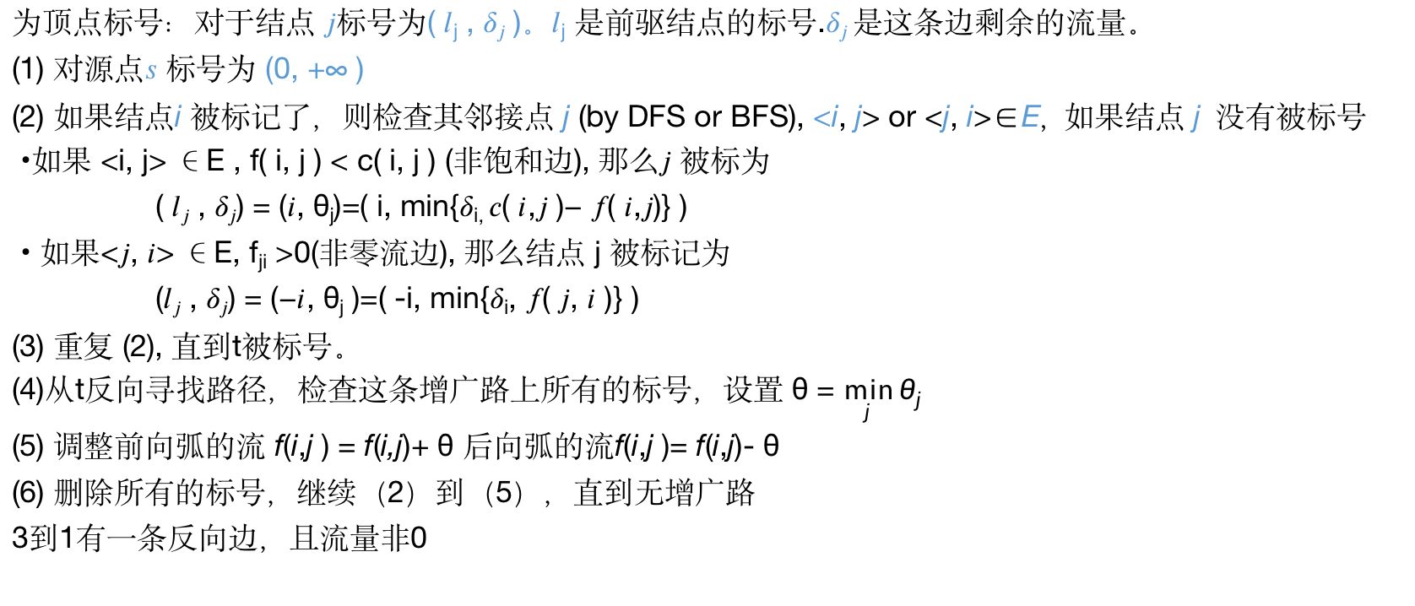
Searching for augmenting path
为顶点标号：对于结点 𝑗标号为( 𝑙_{j} , 𝛿_{𝑗} )。𝑙_{j} 是前驱结点的标号.𝛿_{𝑗} 是这条边剩余的流量。
(1) 对源点𝑠 标号为 (0, +∞ )
(2) 如果结点i 被标记了，则检查其邻接点 j (by DFS or BFS), <i, j> or <j, i>∈E, 如果结点 j 没有被标号
•如果 <i, j> ∈E , f( i, j ) < c( i, j ) (非饱和边), 那么𝑗 被标为
( 𝑙_{𝑗} , 𝛿_{𝑗}) = (𝑖, θ_{j})=( i, min{𝛿_{i,} 𝑐( 𝑖,𝑗 )− 𝑓( 𝑖,𝑗)} )
• 如果<𝑗, 𝑖> ∈E, f_{ji} >0(非零流边), 那么结点 j 被标记为
(𝑙_{𝑗} , 𝛿_{𝑗}) = (−𝑖, θ_{j} )=( -i, min{𝛿_{i}, 𝑓( 𝑗, 𝑖 )} )
(3) 重复 (2), 直到t被标号。
(4)从t反向寻找路径，检查这条增广路上所有的标号，设置 θ = ${\min_{j}{θ}}_{j}$
(5) 调整前向弧的流 f(i,j ) = f(i,j)+ θ 后向弧的流f(i,j )= f(i,j)- θ
(6) 删除所有的标号，继续（2）到（5），直到无增广路
3到1有一条反向边，且流量非0
(1, 6 )
(3, 6 )
(10,4)
1
4
(8,8)
(10,4)
(0, +∞ )
(6,6)
(4, 6 )
s
(2,2)
(2,0)
t
(12,4)
(10,2)
(8,8)
2
3
(s,8 )
(2, 8 )

Slide 36
Searching for augmenting path
为顶点标号：对于结点 𝑗标号为( 𝑙_{j} , 𝛿_{𝑗} )。𝑙_{j} 是前驱结点的标号.𝛿_{𝑗} 是这条边剩余的流量。
(1) 对源点𝑠 标号为 (0, +∞ )
(2) 如果结点i 被标记了，则检查其邻接点 j (by DFS or BFS), <i, j> or <j, i>∈E, 如果结点 j 没有被标号
•如果 <i, j> ∈E , f( i, j ) < c( i, j ) (非饱和边), 那么𝑗 被标为
( 𝑙_{𝑗} , 𝛿_{𝑗}) = (𝑖, θ_{j})=( i, min{𝛿_{i,} 𝑐( 𝑖,𝑗 )− 𝑓( 𝑖,𝑗)} )
• 如果<𝑗, 𝑖> ∈E, f_{ji} >0(非零流边), 那么结点 j 被标记为
(𝑙_{𝑗} , 𝛿_{𝑗}) = (−𝑖, θ_{j} )=( -i, min{𝛿_{i}, 𝑓( 𝑗, 𝑖 )} )
(3) 重复 (2), 直到t被标号。
(4)从t反向寻找路径，检查这条增广路上所有的标号，设置 θ = ${\min_{j}{θ}}_{j}$
(5) 调整前向弧的流 f(i,j ) = f(i,j)+ θ 后向弧的流f(i,j )= f(i,j)- θ
(6) 删除所有的标号，继续（2）到（5），直到无增广路
(1, 6 )
(3, 6 )
(10,10)
1
4
(8,8)
(10,10)
(0, +∞ )
(6,0)
(4, 6 )
s
(2,2)
(2,0)
t
(12,10)
(10,8)
(8,8)
2
3
(s,8 )
(2, 8 )

Slide 37
Searching for augmenting path
为顶点标号：对于结点 𝑗标号为( 𝑙_{j} , 𝛿_{𝑗} )。𝑙_{j} 是前驱结点的标号.𝛿_{𝑗} 是这条边剩余的流量。
(1) 对源点𝑠 标号为 (0, +∞ )
(2) 如果结点i 被标记了，则检查其邻接点 j (by DFS or BFS), <i, j> or <j, i>∈E, 如果结点 j 没有被标号
•如果 <i, j> ∈E , f( i, j ) < c( i, j ) (非饱和边), 那么𝑗 被标为
( 𝑙_{𝑗} , 𝛿_{𝑗}) = (𝑖, θ_{j})=( i, min{𝛿_{i,} 𝑐( 𝑖,𝑗 )− 𝑓( 𝑖,𝑗)} )
• 如果<𝑗, 𝑖> ∈E, f_{ji} >0(非零流边), 那么结点 j 被标记为
(𝑙_{𝑗} , 𝛿_{𝑗}) = (−𝑖, θ_{j} )=( -i, min{𝛿_{i}, 𝑓( 𝑗, 𝑖 )} )
(3) 重复 (2), 直到t被标号。
(4)从t反向寻找路径，检查这条增广路上所有的标号，设置 θ = ${\min_{j}{θ}}_{j}$
(5) 调整前向弧的流 f(i,j ) = f(i,j)+ θ 后向弧的流f(i,j )= f(i,j)- θ
(6) 删除所有的标号，继续（2）到（5），直到无增广路
1
(10,10)
4
(8,8)
(10,10)
(6,0)
s
(2,2)
(2,0)
t
(12,10)
(10,8)
(8,8)
2
3

Slide 38
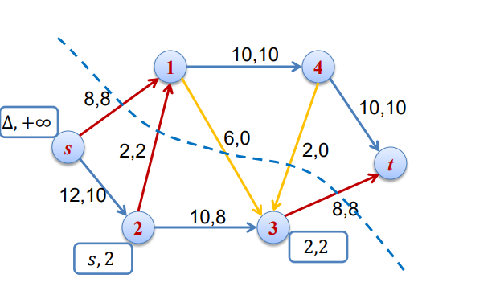

Slide 39
FF最大流算法的改进途径
FF算法没有规定如何求s-t增广路径
改进的策略
保证所求增广路径具有一定性质（如最短）
并且能一次能求多个增广链
辅助网络，残留网络

Slide 40
残留网络
给定流网络G=(V, E)，源点为s，汇点为t，设f是G的一个可行流，一对顶点u和v，在不超过其容量的条件下，从u到v之间可以压入的额外流量就是残留容量(residual capacity)。
如果 c(u, v) = 16 ，f(u, v) = 11, 残留容量 c_{f} (u, v) = 5.
如果 c(u, v) = 16 ， f(u, v) = -4, 则残留容量 c_{f} (u, v) = 20.
从v到u有4个单位的网络流，可以通过u到v压入4个单位的流抵消它。
c_{f}(u, v) = c(u, v) - f(u, v)

Slide 41
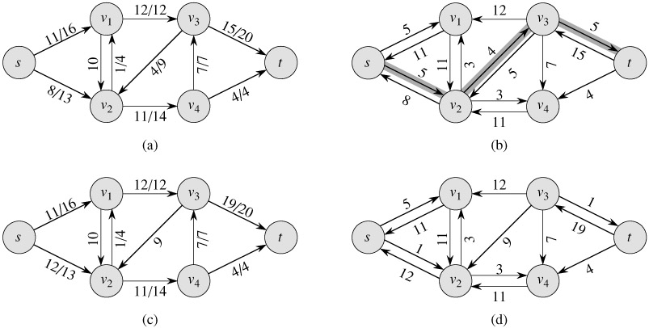
残留网络（Residual networks）
给定流网络G = (V, E) 和一个可行流f, 由f压得的G的残留网络 G_{f} =(V, E_{f}), 其中
E_{f} = {(u, v) Є V × V : c_{f}(u, v) > 0}.

Slide 42
Residual networks（残留网络）
E_{f} 中的边要么是E 中的边，也可以是它们的反向边.
如果对边(u, v)ϵE有 f(u, v) < c(u, v), 那么c_{f}(u, v) = c(u, v) - f(u, v) > 0 且 (u, v) ϵ E_{f}.

Slide 43
Residual networks（残留网络）
E_{f} 中的边要么是E 中的边，也可以是它们的反向边.
如果对边(u, v)ϵE有 f(u, v) < c(u, v), 那么c_{f}(u, v) = c(u, v) - f(u, v) > 0 且 (u, v) ϵ E_{f}.
如果对边(u, v)ϵE有 f(u, v) > 0, 那么 f(v, u) < 0. 这样, c_{f}(v, u) = c(v, u) - f(v, u) > 0, (v, u)ϵ E_{f}.

Slide 44
Residual networks（残留网络）
只有 (u, v) 和(v, u)至少有一条边出现在初始网络中时，边(u, v)才能出现在残留网络中，所以有|E_{f}| ≤ 2 |E|.
增广路径：为残留网络Gf中从s到t的一条简单路径，增广路径上的每条边都可以容纳从u到v的某额外正网络流

Slide 45
The basic Ford-Fulkerson algorithm
FORD-FULKERSON(G, s, t)
1 for each edge (u, v) E[G]
2 do f[u, v] ← 0
3 f[v, u] ← 0
4 while there exists a path p from s to t in the residual network G_{f}
5 do c_{f}(p) ← min {c_{f}(u, v) : (u, v) is in p}
6 for each edge (u, v) in p
7 do f[u, v] ← f[u, v] + cf(p)
8 f[v, u] ← -f[u, v]

Slide 46
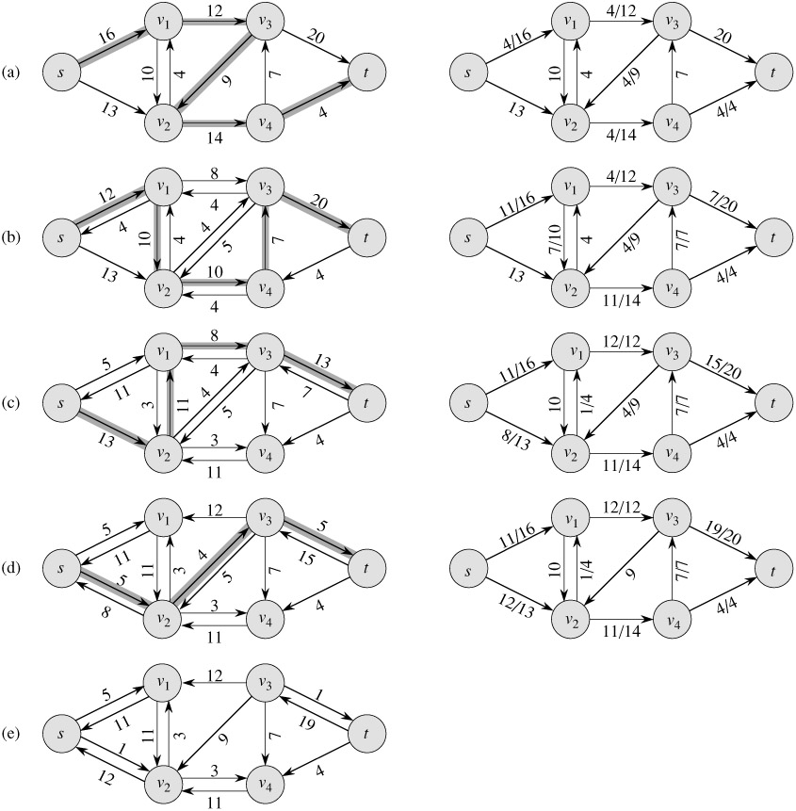
FORD-FULKERSON(G, s, t)
1 for each edge (u, v) E[G]
2 do f[u, v] ← 0
3 f[v, u] ← 0
4 while there exists a path p from s to t in the residual network G_{f}
5 do c_{f}(p) ← min {c_{f}(u, v) : (u, v) is in p}
6 for each edge (u, v) in p
7 do f[u, v] ← f[u, v] + cf(p)
8 f[v, u] ← -f[u, v]

Slide 47
FORD-FULKERSON(G, s, t)
1 for each edge (u, v) E[G]
2 do f[u, v] ← 0
3 f[v, u] ← 0
4 while there exists a path p from s to t in the residual network G_{f}
5 do c_{f}(p) ← min {c_{f}(u, v) : (u, v) is in p}
6 for each edge (u, v) in p
7 do f[u, v] ← f[u, v] + cf(p)
8 f[v, u] ← -f[u, v]
1
10
4
8
10
6
s
2
2
t
12
10
8
2
3

Slide 48
如果残留网络不添加回边
1
10
4
10
4
1
8
10
2
10
6
0
s
2
2
t
s
2
2
t
12
10
8
12
2
2
3
2
10
3
1
8
4
1
8
4
0
8
0
8
0
0
s
2
2
t
s
2
2
t
12
10
2
12
2
2
3
2
10
3

Slide 49
因为存在阻塞流，阻塞流一旦选定不能后悔，FORD-FULKERSON算法通过反向边避免阻塞流
如果残留网络不添加回边
1
10
4
1
6
4
8
10
0
6
6
0
s
2
2
t
s
0
2
t
12
10
8
8
8
0
2
3
2
3

Slide 50
FORD-FULKERSON(G, s, t)
1 for each edge (u, v) E[G]
2 do f[u, v] ← 0
3 f[v, u] ← 0
4 while there exists a path p from s to t in the residual network G_{f}
5 do c_{f}(p) ← min {c_{f}(u, v) : (u, v) is in p}
6 for each edge (u, v) in p
7 do f[u, v] ← f[u, v] + cf(p)
8 f[v, u] ← -f[u, v]
1
10
4
8
10
6
s
2
2
t
12
10
8
2
3
1
10
4
6/8
10
6/6
s
2
2
t
12
10
6/8
2
3

Slide 51
1
10
4
10
4
1
8
10
6/8
10
6
6/6
s
2
2
t
s
2
2
t
12
10
8
12
6/8
2
3
2
10
3

Slide 52
1
10
4
10
4
1
6/8
10
2
10
6/6
6
6
s
2
2
t
s
2
2
t
6
12
10
6/8
12
2
2
3
2
10
3

Slide 53
1
10
4
2/10
4
1
2
10
2/2
2/10
6
6
6
6
s
2
2
t
s
2
2
t
6
6
12
10
2
12
2
2
3
2
10
3

Slide 54
1
2/10
4
8
4
1
2/2
2/10
2
8
6
6
2
8
6
s
2
2
t
s
2
2
t
6
6
12
10
2
12
2
2
3
2
10
3

Slide 55
2/8
6
4
1
4
1
2
2/8
4
6
2
4
8
6
8
6
s
2/2
2
t
s
2
2
t
6
10
6
2/12
10
2
2
10
2
2
3
2
3

Slide 56
6
4
6/6
4
1
1
10
6
10
6/6
4
4
8
6
8
6
s
2
2
t
s
2
2
t
10
6
6/10
6
2
10
2
2
6/10
2/2
2
3
2
3

Slide 57
1
4
1
4
16
16
10
10
8
6
8
6
s
2
2
t
s
2
2
t
4
6
2
8
8
4
2
10
2
2
3
2
3
6
8

Slide 58
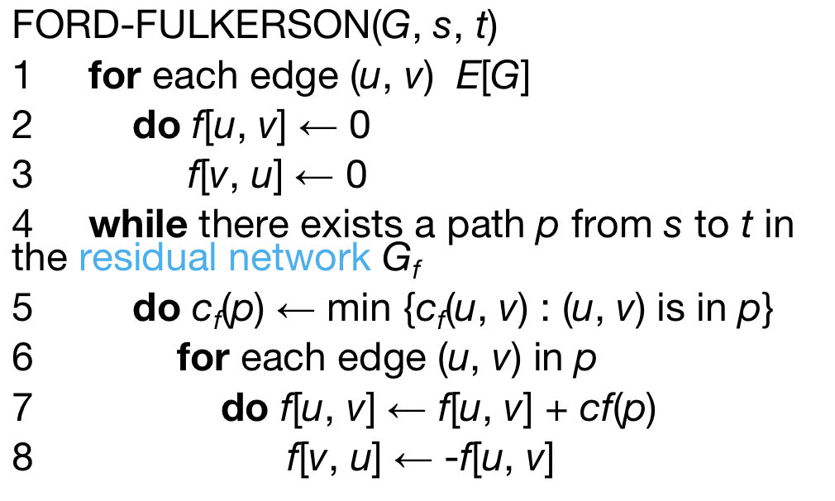
Analysis of Ford-Fulkerson
1
1000
运行时间为O(E|f|)，f是算法找出的最大流
第1-3行运行时间为O(E)，
第4-8最多执行f次，每次迭代中，流第值至少增加1个单位
所以只有当最大流比较小时，该算法适合
1000
s
1
3
1000
1000
2

Slide 59
Edmonds-Karp算法
Edmonds-Karp算法几乎和Ford-Fulkerson算法一样，比它晚了16年
Edmonds-Karp算法使用最短路径（把残留图看成无权图，或者权值都为1）
Edmonds-Karp算法是Ford-Fulkerson算法的特例
算法时间复杂度：O(|E|².|V|)
1
10
4
8
10
6
s
2
2
t
12
10
8
2
3

Slide 60
1
2
4
1
10
4
8
2
8
10
8
6
8
6
s
2
2
t
s
2
2
t
12
10
8
12
10
8
2
3
2
3
1
2
4
1
2
4
8
2
8
2
8
8
8
6
8
6
s
2
2
t
s
2
2
t
4
12
8
2
8
10
8
2
3
2
3
8

Slide 61
1
2
4
8
2
8
1
4
8
6
s
2
2
t
10
4
10
8
6
8
8
s
2
2
t
2
2
3
8
2
8
2
8
8
2
3
8

Slide 62
Edmonds-Karp算法时间复杂度
m：m条边
n：n个点
每次循环查找s到t到最短路需要O(m)时间复杂度
残留图中最多有2m条边
找到最短路需要O(m)时间
迭代次数需要至少m*n次（证明复杂，参考算法导论）
所以最坏时间复杂度为O(m²n)
算法时间复杂度与最大流无关，所以比Ford-fulkson好

Slide 63
Dinic算法
1970年发表在俄文杂志，比Edmonds-Karp还要早
FF算法随意求增广路径，EK取最短路径，但是一次只找一条路

Slide 64
Dinic算法
关键概念：阻塞流，blocking flow
当前流是阻塞流，如果不能找到其他从源点到汇点到流
最大流是阻塞流；阻塞流不一定是最大流
阻塞流可以用最简单到方法找到

Slide 65
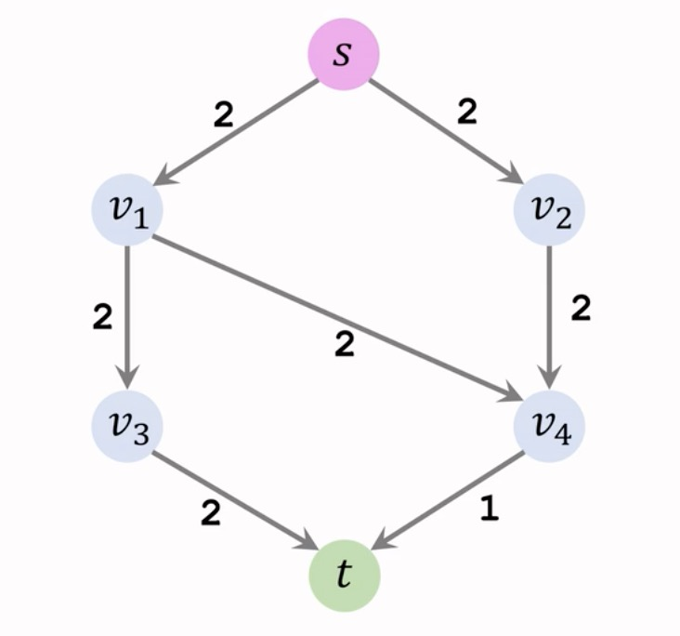

Dinic算法
层次图
最大流，也是阻塞流

Slide 66

Dinic算法
层次图
另一个阻塞流，不是最大流

Slide 67

Dinic算法
关键概念：层次图，level graph

Slide 68

Dinic算法
关键概念：层次图，level graph

Slide 69

Dinic算法
关键概念：层次图，level graph

Slide 70

Dinic算法
关键概念：层次图，level graph

Slide 71

Dinic算法-初始化
原图
残留图

Slide 72

Dinic算法-构建层次图
创建层次图
层次图
残留图

Slide 73

Dinic算法-找到阻塞流
可以用最简单的方法找到阻塞流
层次图
残留图

Slide 74
Dinic算法-找到阻塞流，更新残留图
可以用最简单的方法找到阻塞流
层次图
残留图

Slide 75

Dinic算法-构造新的层次图
可以用最简单的方法找到阻塞流
层次图
残留图

Slide 76


Dinic算法-找到阻塞流，更新残留图
可以用最简单的方法找到阻塞流
层次图
残留图

Slide 77


Dinic算法-构造新的层次图
可以用最简单的方法找到阻塞流
层次图
残留图

Slide 78

Dinic算法
最后的结果，可以看到f= capcity -residual=19
原图
残留图

Slide 79
Dinic 算法
1. 初始化，残留图就是原图
2. 循环：
a. 构建残留图的层次图
b.找到层次图的阻塞流（如果找不到阻塞流则停止循环）
c. 更新残留图，

Slide 80
Dinic 算法复杂度
时间复杂度：O(mn²)，m是边数，n是点数
最多循环n-1次
每次循环O(mn)

Slide 81

流网络的割 (cuts)
流网络G = (V, E)的割 cut (S, T)，将V划分为 S 和 T = V - S 两部分，使得 sϵS ， tϵT.
(S, T) = {<i, j>| <i, j> ϵE and i ϵS, j ϵT } 是图G的割
如果 f 是一个可行流，则穿过割(S, T)的网络流被定义为 f(S, T).

Slide 82

流网络的割 (cuts)
割集(S, T)的容量，割量（The capacity of the cut）表示为c(S, T). $c\left(S,T\right)=\sum_{<i,j>∈(S,T)}{c(i,j)}$
最小割集 (minimum cut )：容量最小的割集称为最小割
通过割的净流可能包括顶点间的负网络流，但割的容量完全由非负值组成
图中的割 ({s, v1, v2}, {v3, v4, t}) .割的网络流量
f(v1, v3) + f(v2, v3) + f(v2, v4) = 12 + (-4) + 11
= 19,
容量是： c(v1, v3) + c(v2, v4) = 12 + 14
= 26.

Slide 83

流网络的割 (cuts)
割集(S, T)的容量，割量（The capacity of the cut）表示为c(S, T). $c\left(S,T\right)=\sum_{<i,j>∈(S,T)}{c(i,j)}$
最小割集 (minimum cut )：容量最小的割集称为最小割
通过割的净流可能包括顶点间的负网络流，但割的容量完全由非负值组成
v1
S: {s}
T:{v1, v2, t}
C(S, T) = c(s, v1) +c(s, v2) = 11
5
7
s
5
t
6
v2
4

Slide 84
流网络的割 (cuts)
割集(S, T)的容量，割量（The capacity of the cut）表示为c(S, T). $c\left(S,T\right)=\sum_{<i,j>∈(S,T)}{c(i,j)}$
最小割集 (minimum cut )：容量最小的割集称为最小割
通过割的净流可能包括顶点间的负网络流，但割的容量完全由非负值组成
v1
i | S | T | (S, T) | C(S, T)
1 | s | v1, v2, t | (s, v1),(s, v2) | 5+6=11
2 | s, v1 | v2,t | (v1,t),(s,v2),(v2,v2) | 7+6+5=18
3 | s,v2 | v1,t | (s,v1),(v2,t) | 5+4=9
4 | s,v1,v2 | t | (v1,t),(v2,t) | 7+4=11
5
7
s
5
t
6
v2
4

Slide 85

流网络的割 (cuts)
割集(S, T)的容量，割量（The capacity of the cut）表示为c(S, T). $c\left(S,T\right)=\sum_{<i,j>∈(S,T)}{c(i,j)}$
最小割集 (minimum cut )：容量最小的割集称为最小割
通过割的净流可能包括顶点间的负网络流，但割的容量完全由非负值组成
v1
i | S | T | (S, T) | C(S, T)
1 | s | v1, v2, t | (s, v1),(s, v2) | 5+6=11
2 | s, v1 | v2,t | (v1,t),(s,v2),(v2,v2) | 7+6+5=18
3 | s,v2 | v1,t | (s,v1),(v2,t) | 5+4=9
4 | s,v1,v2 | t | (v1,t),(v2,t) | 7+4=11
5
7
s
5
t
6
v2
4

Slide 86
流网络的割 (cuts)
引理 : 设流网络 G 源点为 s 汇点为t。 f 是 G 上的任一可行流， (S, T) 是G的割，则经过(S, T)的网络流 f(S, T) = |f|.
引理 :设流网络 G 源点为 s 汇点为t。 f 是 G 上的任一可行流， (S, T) 是G的割， f 值的上限是 G的任意割的容量.
证明：设 (S, T)为G的任意割， f 为任意流.

Slide 87

流网络的割 (cuts)
最大流最小割定理(Max-flow min-cut theorem)
如果 f 是流网络 G = (V, E) 的一个可行流，源点为 s 汇点为 t, (S, T)为任一割集，如果$\left|f\right|=c\left(S,T\right)$，则
f 是最大流， (S, T)是最小割集
$\max_{f}\left|f\right|=$ $\min_{(S:T)}{c(S,T)}$(网络最大流=最小割的容量)

Slide 88
Cuts of flow networks(割)
最大流最小割定理(Max-flow min-cut theorem)
流网络G = (V, E) ，源点为 s 汇点为t，如果 f 是任意流，那么下列条件等同：
1. f 是G的一个最大流。
2. 残留网络 G_{f} 不包含增广路径。
3. |f| = c(S, T)，对于某个割(S, T)。

Slide 89
1
4
10
10
4
10
1
8
6
s
2
2
t
8
10
2
6
8
s
2
2
t
8
2
2
3
8
12
10
8
2
3

Slide 90
删除反向边得到残留图，残留图中s能到达的点的集合为S，其余点的集合为T，ST即为最小割
1
4
1
10
4
s
t
8
10
2
6
s
2
2
t
2
2
3
12
10
8
2
3

Slide 91
最小割算法
1. 运行最大流算法获得最后的残留图，忽略反向边
2.找到最小割(S，T)
a. 在残留图中，查找源点到其他所有点的路
b。 能够通过s到达的结点集合为S
c。剩余结点为T

Slide 92

这是残留图，最小割是？

Slide 93

该图最小割的容量是？

Slide 94
Notes:
计算机可以做很大的线性规划，线性规划非常重要，很多数学家研究线性规划的算法，凸优化领域需要太多的，可以改变机器学习，改变人们日常生活

Slide 95
最大流的应用
二分图匹配
最小路径覆盖
最多不相交路径

